Slide 1
Präsentation Bildgebende Optische Systeme
Team 6
Milan Kaiser (MME) Ruwen Kohm (MME)
Christian Schmeisser (MSI)

Slide 2
Gliederung
Verwendete Hardware
MTF - Messung
Radiometrische Kalibrierung
Inspektionsaufgabe

Slide 3
Verwendete Hardware
Kamera und Objektiv

Slide 4
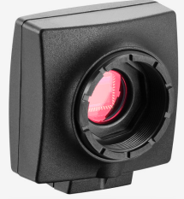
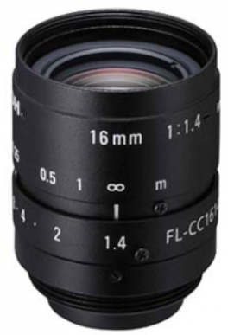
Hardware
Kamera:
Modell: UI-1490LE-M-GL
Sensortyp: CMOS Mono
Auflösung: 3840 x 2748 Pixel (10.55 Mpix)
Pixelgröße: 1.67 µm
Objektiv:
FL-CC1614A-2M - F1.4/16mm
UI-1490LE-M-GL
FL-CC1614A-2M

Slide 5
MTF-Messung
als Funktion der Blende

Slide 6
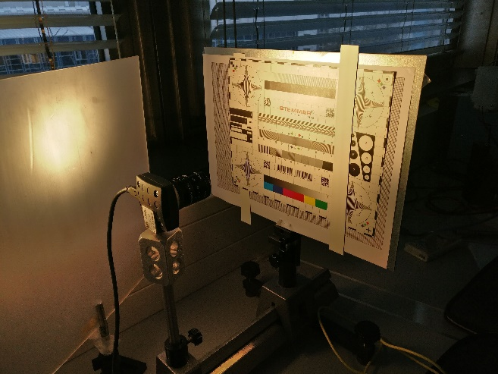
MTF-Messung
Aufgabe & Aufbau
Aufgabe: „Übertragungsverhalten der Linienpaare als Funktion der Blende“
Blenden von f/2.8 bis f/16
min 3 unterschiedliche lp/mm
Betrachtung mittig und am Rand
Versuchsaufbau

Slide 7
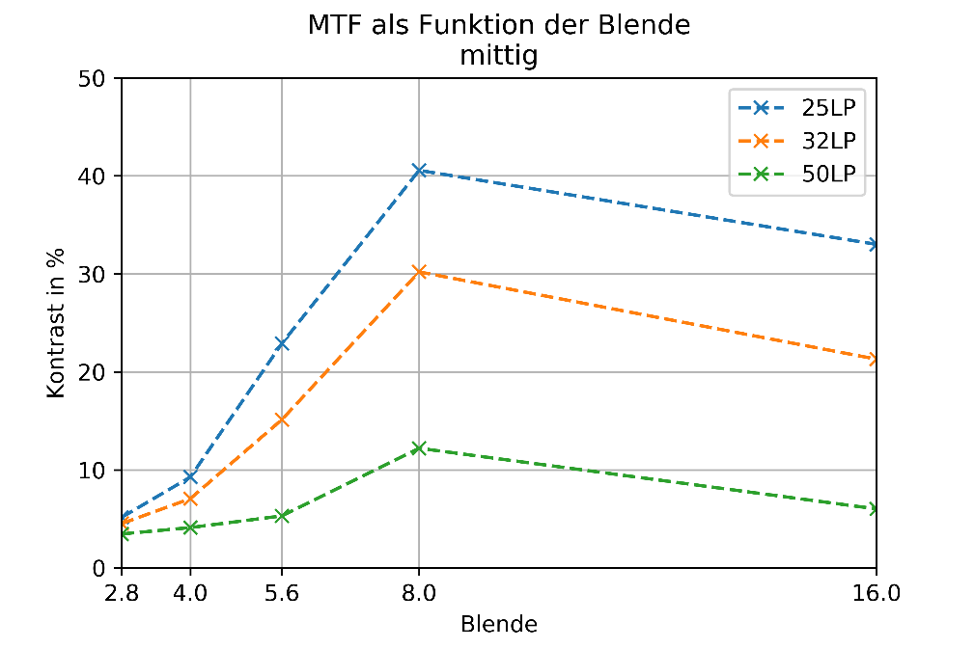
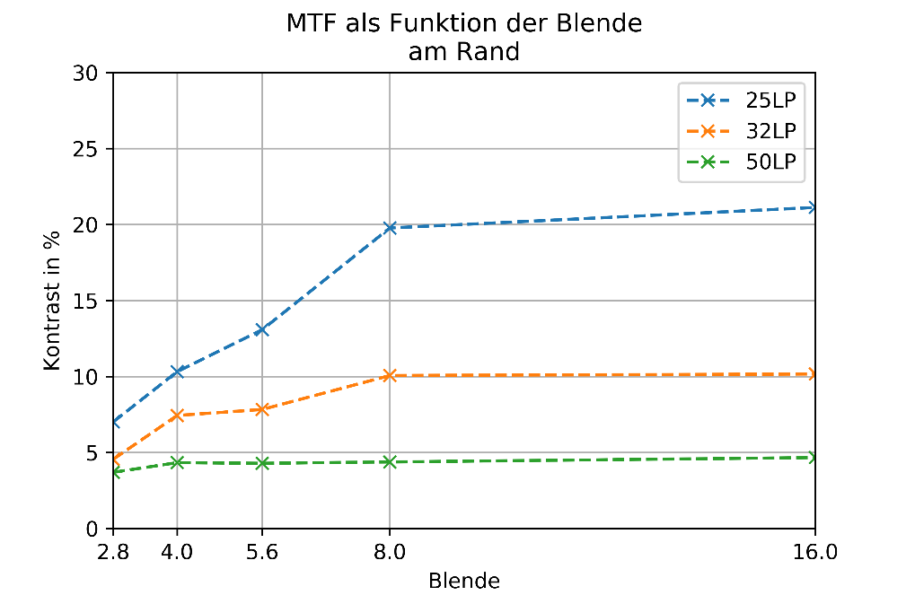
MTF-Messung
Erste Messung

Slide 8

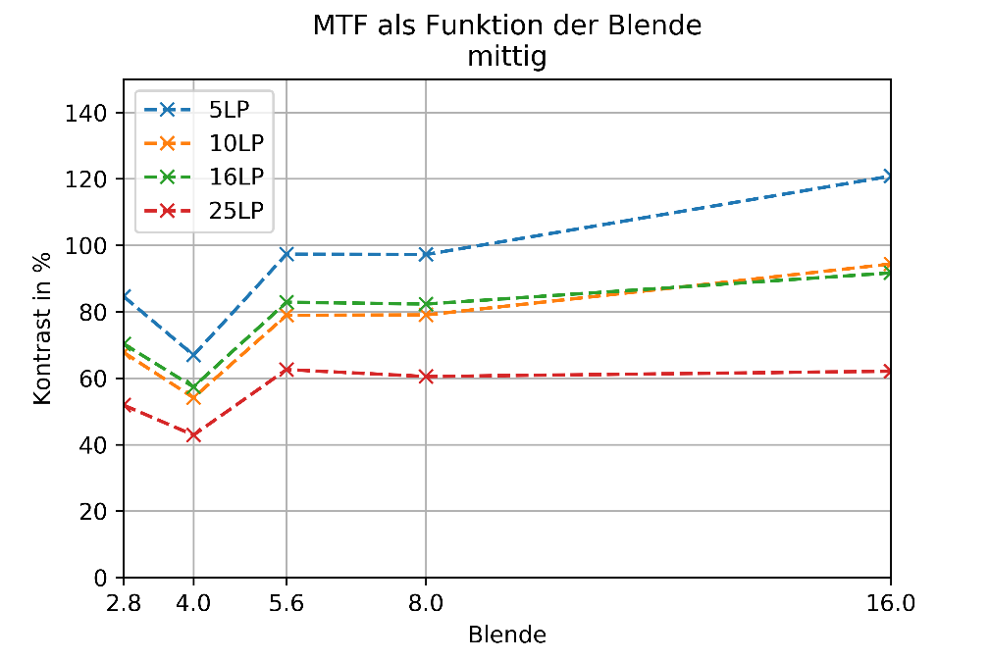
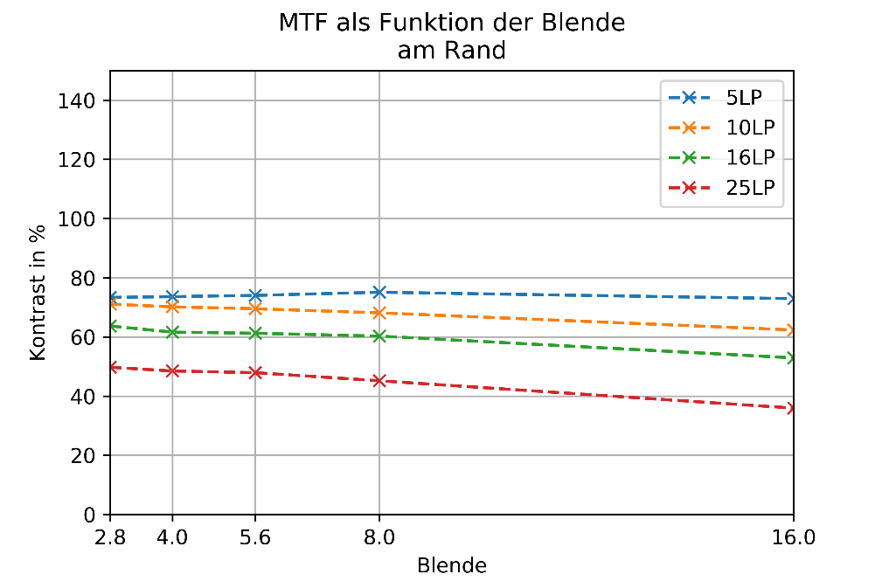
MTF-Messung
5 lp/mm
Zweite Messung

Slide 9
Radiometrische Kalibrierung

Slide 10
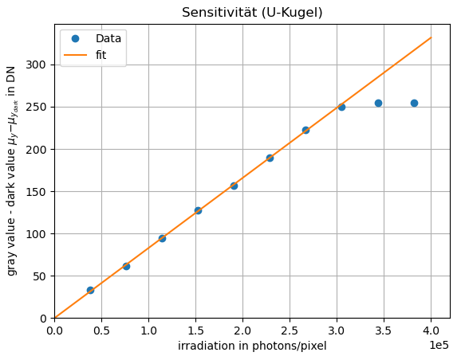
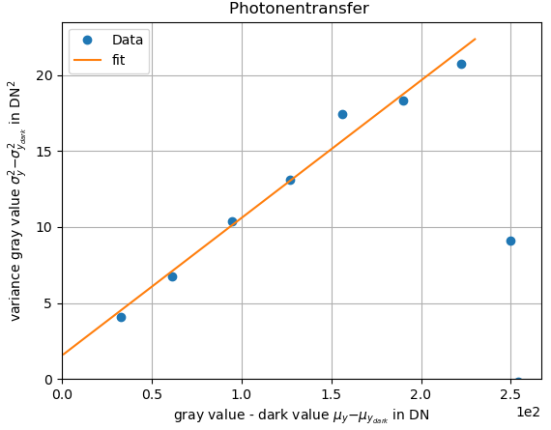
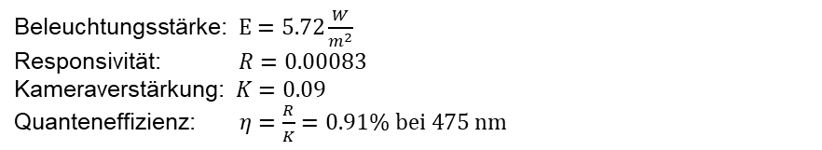
Radiometrische Kalibrierung
Sensitivität & Photonentransfer
Beleuchtungsstärke:$E=5.72\frac{W}{m^{2}}$
Responsivität: $R=0.00083$
Kameraverstärkung: $K=0.09$
Quanteneffizienz: $η=\frac{R}{K}=0.91\% bei 475 nm$

Slide 11
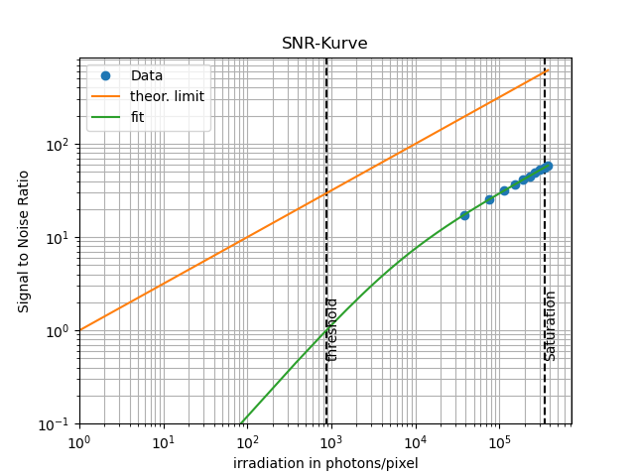
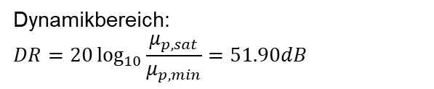
Radiometrische Kalibrierung
SNR-Kurve
Dynamikbereich:
$$DR=20\log_{10}{\frac{μ_{p,sat}}{μ_{p,min}}=51.90dB}$$

Slide 12
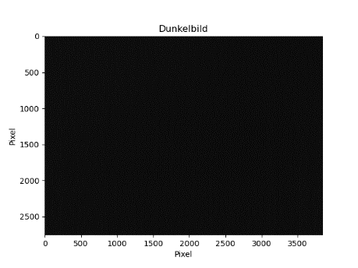
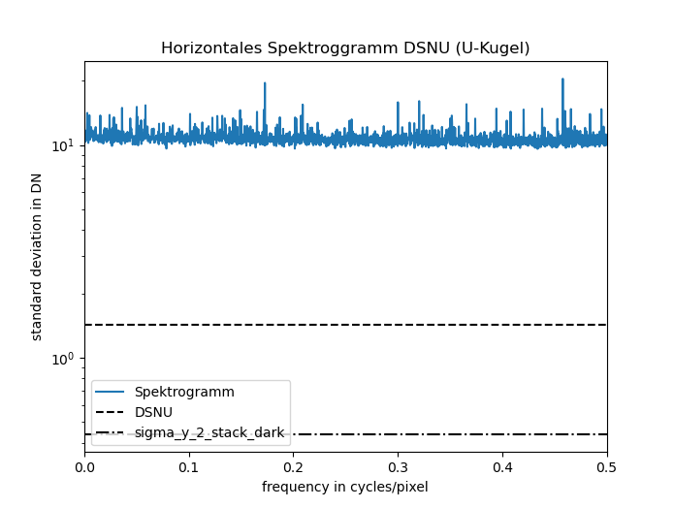
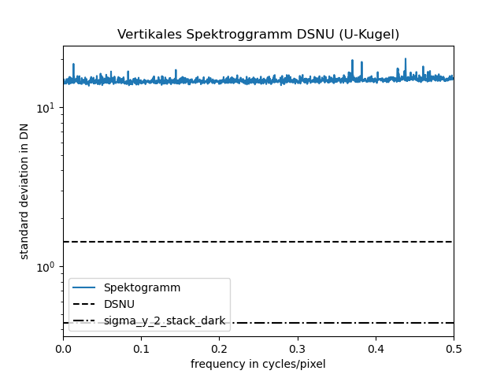

Radiometrische Kalibrierung
Räumliche Inhomogenität DSNU
$$DSNU=1.426 e^{−}$$
Leichte Inhomogenitäten im Dunkelbild

Slide 13
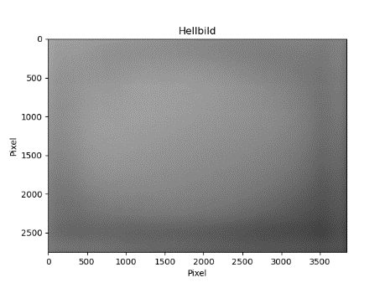
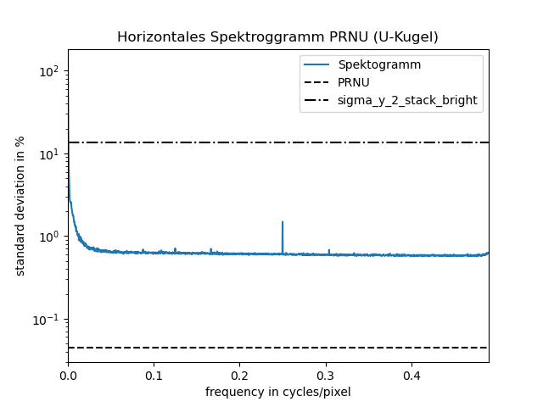
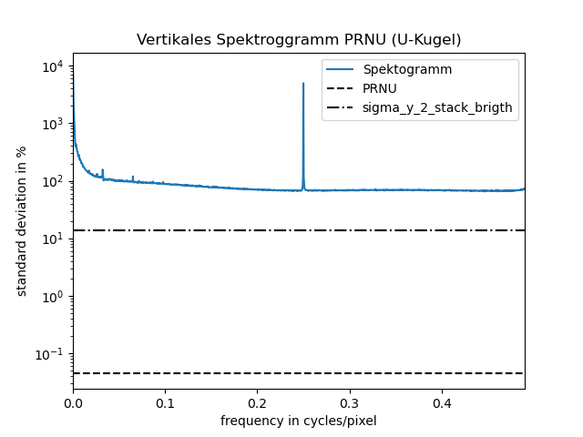

Radiometrische Kalibrierung
Räumliche Inhomogenität PRNU
$$PRNU=\text{4.42 \%}$$
Sehr ausgeprägte Periodizität

Slide 14
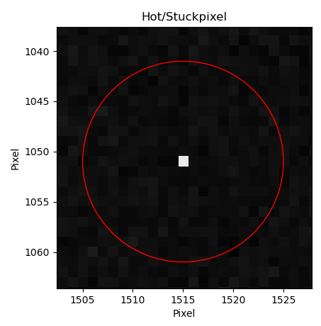
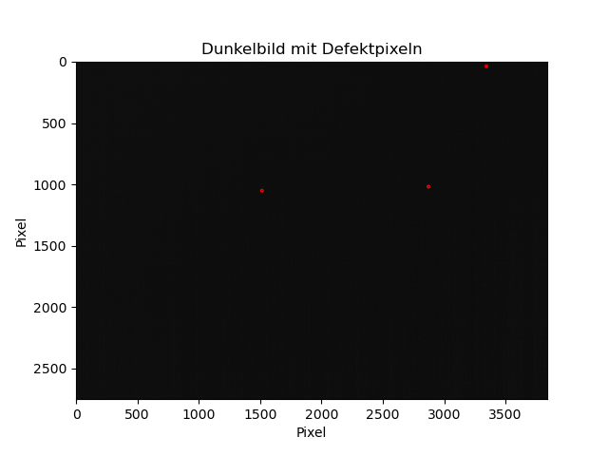
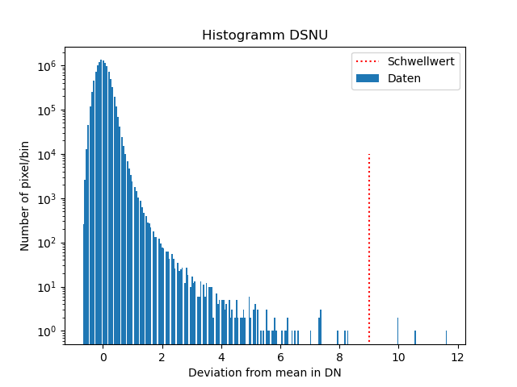
Radiometrische Kalibrierung
Defektpixel im Dunkelbild

Slide 15
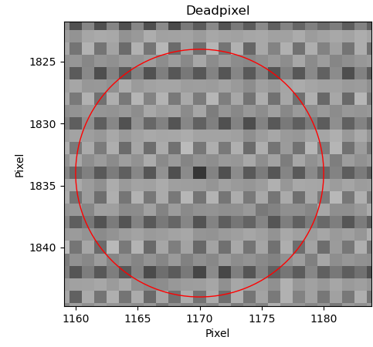
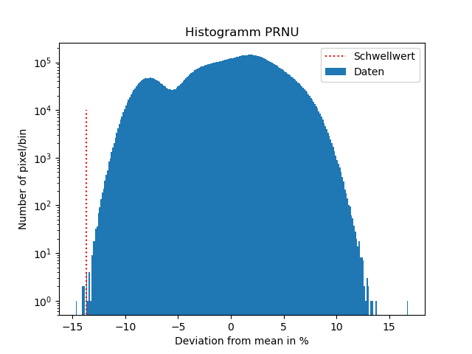
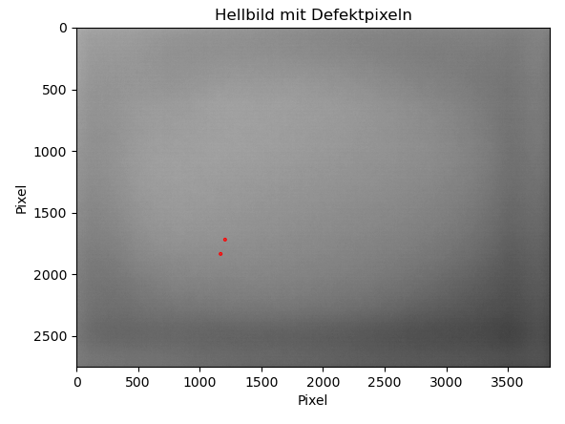
Radiometrische Kalibrierung
Defektpixel im Hellbild

Slide 16
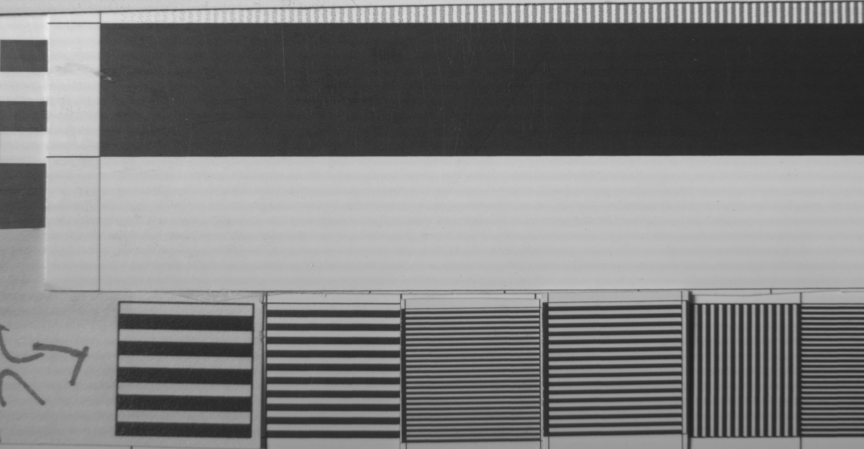
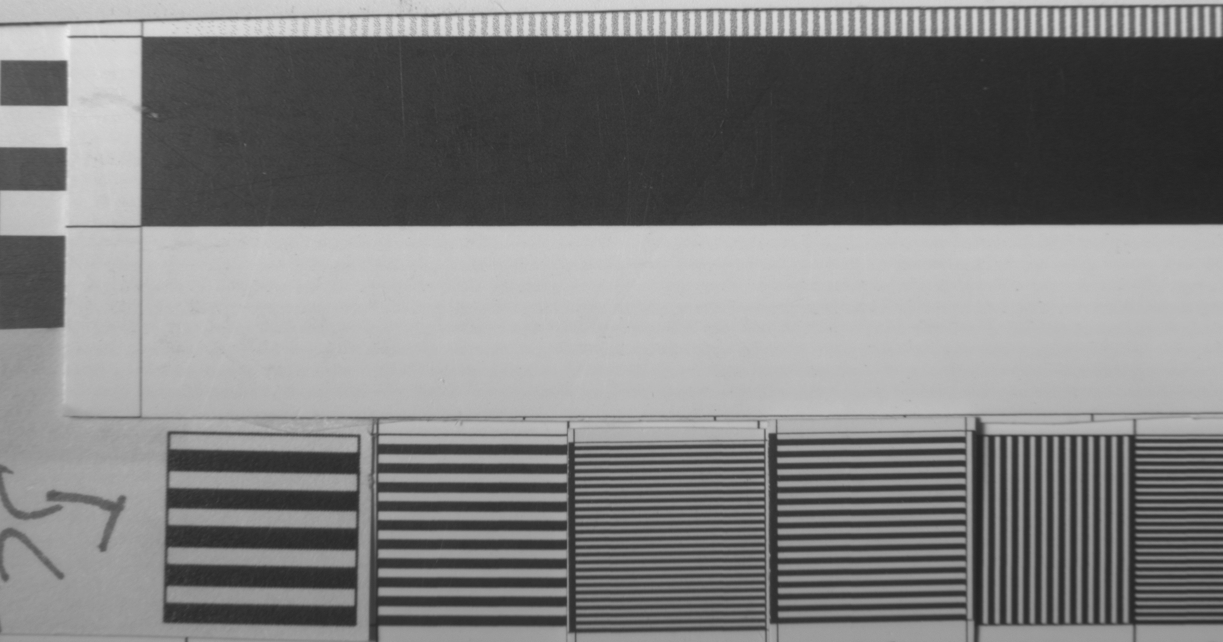
Radiometrische Kalibrierung
Testcharts
Unkalibriert
Kalibriert

Slide 17
Vielen Dank
für Ihre Aufmerksamkeit

